Slide 1
BÀI BÁO CÁO KẾT QUẢ THỰC HÀNH
XÂY DỰNG TEAM & LÃNH ĐẠO
HỌC KỲ 1 - NĂM HỌC: 2021-2022
MÃ MÔN: L0003 - NHÓM 3
Thực hiện: Team 1

Slide 2
Danh sách thành viên
1. Phạm Cao Thắng - 52000803
2. Nguyễn Huỳnh Anh Tiến - 51900444
3. Nguyễn Văn Huy - 51900095
4. Trần Gia Bảo - 52000182
5. Lê Dương Thủy Ngân - 72001378
6 Huỳnh Lý Gia Hân - 72001588

Slide 3
Nội dung báo cáo
Mục tiêu thực hành
Kế hoạch thực hành
Quá trình thực hành thực tế
Kết quả đạt được so với mục tiêu
Tự đánh giá
Thuận lợi
Khó khăn
Bài học kinh nghiệm
Kế hoạch tiếp theo

Slide 4
Giới thiệu dự án
Vấn nạn trộm cắp và giết hại chó mèo đang diễn ra hằng ngày hằng giờ và vô cùng dã man, tàn bạo và vô nhân tính.
Đối với rất nhiều người, chó mèo được xem như một thành viên gắn bó trong gia đình, vượt lên trên những suy nghĩ rằng chó mèo chỉ là vật nuôi trong nhà, là tài sản sở hữu của con người. Những chú chó mèo đồng hành cùng sự lớn lên của những đứa trẻ; bầu bạn, chia sẻ cùng niềm vui nỗi buồn của con người; tham gia quân sự; hỗ trợ người khiếm thị... sự trung thành và hữu ích của chó mèo khiến chúng xứng đáng với tình yêu thương, và được đối xử tốt.
Chính vì vậy mà việc chấm dứt nạn buôn bán chó mèo trở nên cấp thiết bao giờ hết. Cuộc sống ngày càng văn minh hơn, hãy chung tay để đẩy lùi những hành động dã man đối với vật nuôi. Một cá nhân, một nhóm người rất khó để làm được, nhưng nhiều cá nhân cùng góp sức chắc chắn sẽ làm được.

Slide 5
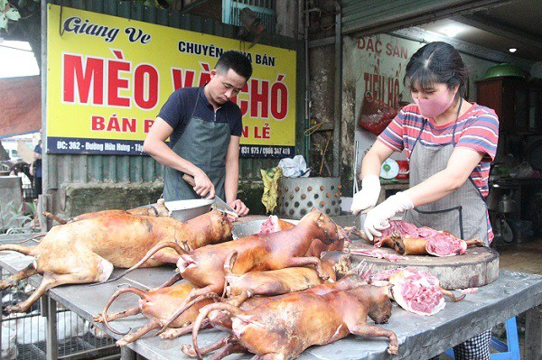
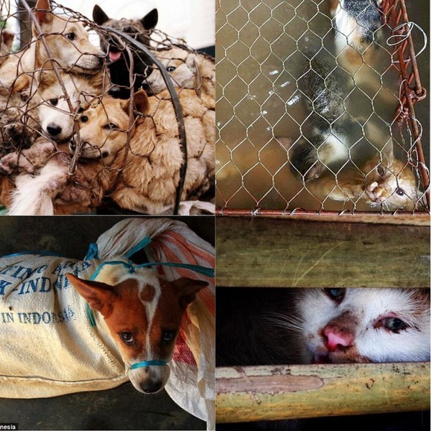
Vấn nạn giết hại chó mèo ngày càng nhiều

Slide 6
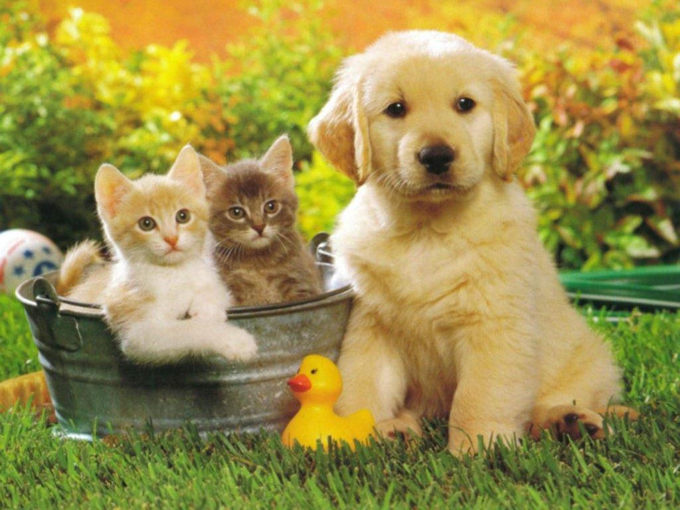
1. Mục tiêu thực hành
Xây dựng bài viết và poster với nội dung kêu gọi mọi người tích cực hành động bảo vệ chó, mèo và sau đó đăng lên facbook với mục tiêu là đạt 200 lượt thích và 70 lượt chia sẻ sau 7 ngày kể từ ngày đăng lên.
Lan tỏa thông điệp ngừng các hành vi trộm cáp, giết thịt, hành hung chó mèo đến nhiều người nhất có thể.

Slide 7
2. Kế hoạch thực hành
Thời gian thực hành: Soạn nội dung bài đăng và thiết kế poster từ ngày 8/12 – 11/12 .
Địa điểm: liên lạc và trao đổi thông tin thông qua các trang mạng xã hội.
Nội dung: Về phần nội dung thì sẽ viết lời kêu gọi mọi người chung tay bảo vệ chó mèo, còn về poster thì sẽ có tiêu đề “ Chung tay bảo vệ chó mèo” và hình ảnh chó mèo minh họa.
Phương pháp thiết kế poster: thiết kế qua canva.
Nguồn lực: các thành viên trong nhóm mỗi người sẽ đảm nhận một nhiệm vụ.

Slide 8
3. Quá trình thực hành
Nhóm gồm 6 thành viên, được giảng viên phân chia ngẫu nhiên trong quá trình học. Đồng thời các thành viên sau khi tham gia cảm thấy phù hợp nên quyết định làm việc cùng nhau. Sau buổi học đầu tiên nhóm đã bầu ra nhóm trưởng là bạn Phạm Cao Thắng.
Lập một group liên lạc và trao đổi thông tin trên Messenger.
Sau buổi học đầu tiên, tất cả thành viên trao đổi ý tưởng với nhau trên Messenger, sau đó thống nhất chọn chủ đề “Tuyên truyền bảo vệ chó, mèo” thông qua hình thức đăng một bài viết trên Facebook cá nhân của bạn Huỳnh Lý Gia Hân.
Ngày 1/12/2021, nhóm trưởng tổ chức họp Google Meet thảo luận làm bài tập 48h và phân chia cụ thể công việc cho từng thành viên. Sau buổi họp đầu tiên nhóm đã xây dựng một kế hoạch cụ thể về các việc cần làm. Xây dựng một dàn bài các nội dung về bài viết, lên ý tưởng thiết kế poster và các hình ảnh liên quan. Phân công nhiệm vụ cụ thể cho từng thành viên và đưa deadline trước ngày diễn ra buổi họp tiếp theo. Đến ngày 7/12, các thành viên trong nhóm gửi nội dung và poster lên nhóm.
Ngày 8/12/2021, nhóm tổ chức họp Google Meet tổng duyệt lại nội dung và poster. Từng thành viên đưa ra ý kiến đóng góp và sửa chửa để hoàn thiện bài đăng. Ngày 10/12, bạn Gia Hân tổng hợp bài đăng và gửi vào nhóm duyệt lần cuối trước khi đăng bài lên Facebook. Ngày 11/12, đăng bài viết lên facebook cá nhân bạn Gia Hân.
Ngày 27/12/2021, nhóm tổ chức họp Google Meet lần 3, tổng hợp lại kết quả của bài đăng. Tiến hành làm báo cáo tổng kết 21 ngày.

Slide 9
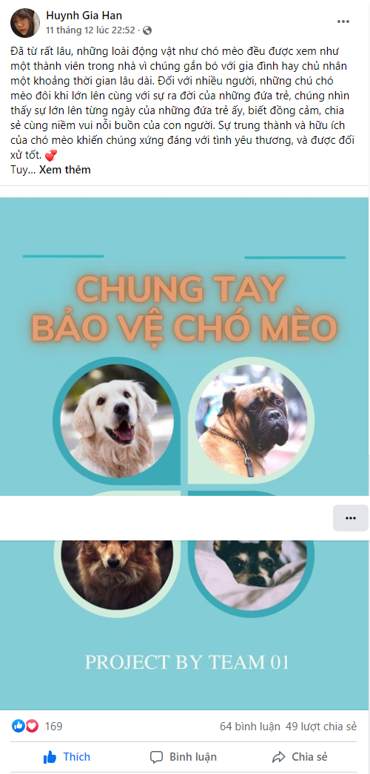
4. Kết quả
Đề tài nhóm chúng em lập ra dựa trên nguyên tắc SMART
Đánh giá dựa trên mục tiêu: nhóm chúng em đã hoàn thành poster và bài viết, đã đăng lên facebook để tuyên truyền, kêu gọi mọi người cùng chung tay bảo vệ chó mèo. Tuy nhiên kết quả đạt được vẫn chưa được như nhóm chúng em dự định (cụ thể là chưa đạt được 200 like và 70 share như mục tiêu ban đầu mà chỉ mới đạt được 169 like và 49 share tính đến ngày 28/12/2021)
Lí do thành công: đề tài nhóm chúng em chọn đang là chủ đề được xã hội quan tâm, nội dung gần gũi, dễ dàng tiếp cận đối với mọi lứa tuổi.
Đường dẫn đến trang đăng bài: https://www.facebook.com/photo?fbid=132796769163510&set=a.103746382068549

Slide 10
4. Kết quả
Lí do thất bại:
Đề tài này không phải chủ đề mới, trước đó có nhiều nhóm đã kêu gọi bảo vệ chó mèo trên nhiều diễn đàn lớn.
Nhóm chỉ đăng trên facebook cá nhân chứ không đăng trên page hay diễn đàn nên có thể nhiều người vẫn chưa tiếp cận được nội dung mà nhóm muốn truyền tải.

Slide 11
5. Tự đánh giá

Slide 12
Những thuận lợi khi thực hành
Các bạn trong nhóm rất hiểu ý nhau, có trách nhiệm với công việc, ít xảy ra mâu thuẫn giữa mọi người.
Nhóm có bạn Gia Hân có tài khoản facebook với nhiều lượt follow và bạn bè. Nên dễ trong việc truyền tải nội dung và kêu gọi mọi người.
Nhà của bạn Thắng có nuôi chó mèo nên cũng hiểu rõ về cách chăm sóc chúng.

Slide 13
Những khó khăn gặp phải
Bạn Ngọc Lý vì việc gia đình nên xin rút môn trước buổi học hội trường thứ 2 nên nhóm chỉ còn lại 6 thành viên, công việc trở nên thêm gánh nặng lên mỗi thành viên.
Vì nhóm có 6 người nhưng mỗi người lại có thời khóa biểu học khác nhau, nên cả nhóm rất khó khăn trong việc thống nhất buổi tập trung.
Trong khoảng thời gian từ 2/12/2021 - 30/12/2021, tình trạng covid ngày càng phức tạp nên cả nhóm phải họp thông qua google meet, rất khó khăn trong việc đưa ra quyết định thống nhất.
Trong lúc thiết kết poster có một vài khó khăn về vấn đề lỗi form chữ, lỗi hình ảnh. Khiến cho cả nhóm phải giành nhiều thời gian cho nó.
Về vấn đề nội dung của bài đăng do là những thành viên mới gặp nên mọi người chưa dũng cảm nêu ra ý kiến cá nhân của mình.

Slide 14
Cách thức đã vượt qua khó khăn
Nhóm đã hội nhóm trên facebook và Google Meeting để phân công lại công việc khi bạn Ngọc Lý rời nhóm.
Với thời khóa biểu riêng biệt từng bạn, cả nhóm cùng nhau chia sẻ thời khóa biểu để thống nhất ngày họp.
Với nhiều ý tưởng khác nhau của mỗi bạn, cả nhóm cùng nhau họp lại và đưa ra chủ đề hay và ý nghĩa nhất.
Bạn Bảo, Ngân, Tiến đã cố gắng tạo poster sinh động và thu hút người xem.
Bạn Thắng, Hân, Huy đưa ra những nội dung quan trọng và thựcc tế của chủ đề.

Slide 15
Bài học kinh nghiệm
Mỗi thành viên cần cố gắng giao tiếp với nhau tốt hơn nữa
Cần kêu gọi, truyền thông tốt hơn để mọi người có thể ủng hộ sản phẩm của nhóm.
Biết quan tâm đến nhóm, cùng nhau chia sẻ công việc cho nhau, giúp nhau mỗi khi gặp khó khăn.
Các thành viên cần nêu lên quan điểm, ý kiến của mình trong quá trình làm việc, không nên quá im lặng, kiểu nhóm trưởng phân gì làm đó mà không cần biết mình có thích thú không
Không nên để cái tôi cá nhân của mình để ảnh hưởng đến nhóm.

Slide 16
Kế hoạch tiếp theo
Nâng cao kỹ năng mềm, đăng ký học thêm các môn kỹ năng của nhà trường chức.
Áp dụng các kiến thức đã học vào thực tế, đặc biệt là trong học tập vì phần lớn các môn học ở Đại học đều làm việc theo nhóm để có thể xây dựng và đóng góp làm cho nhóm học tập của mình trở nên tốt nhất từ đó đạt được điểm số cao. Cũng như là tham gia các hoạt động mang tính tập thể như các câu lạc bộ trong trường, các tổ chức tình nguyện xã hội.
Các thành viên tự nhìn nhận và đánh giá bản thân. Phát huy và nâng cao điểm mạnh, khắc phục điểm yếu để từ đó hoàn thiện bản thân mình hơn.

